Slide 1

Ley 19587: Higiene y seguridad en el trabajo
(CAPÍTULOS 12, 14, 18, 19, 20, 21)

Slide 2
Curso: 7mo 4ta
Profesor: Leandro Doubik
Integrantes:
- Micaela Mejia Vargas
- Sol Mejia Sile
- Candela Sosa
Materia: Organización y Métodos
Colegio: E.E.S.T N°4 «Ricardo Alberto López»

Slide 3
Resumen
En el transcurso del documento se presentarán distintas dispositivas, comentando cada uno de los capítulos incluidos en la ley 19587, sobre higiene y seguridad en el trabajo. Los capítulos presentados serán: 12, 14, 18, 19, 20 y 21.
El equipo presentará cada dispositiva con sus respectivos artículos y anexos, al final del mismo. Acompañado de los mismos, se demostrarán animaciones, visualizando una situación incorrecta del capítulo y una correcta del mismo.
En su mayoría, las dispositivas fueron creadas con normas APA, a excepción de los titulos de cada capitulo, los cuales fueron creados con un tamaño superior al reglamentado.
Referencias
https://normas-apa.org/estructura/
https://www.trabajosocial.unlp.edu.ar/uploads/docs/ley_19587__sobre_higiene_y_seguridad_en_el_trabajo.pdf

Slide 4
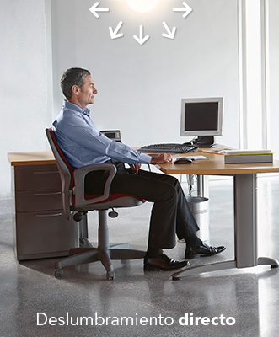
Capítulo 12: iluminación y color
Art. 71.- La iluminación en los lugares de trabajo deberá cumplimentar lo siguiente:
La composición espectral de la luz deberá ser adecuada a la tarea a realizar, de modo que permita observar o reproducir los colores en la medida que sea necesario.
El efecto estroboscópico, será evitado.
La iluminancia será adecuada a la tarea a efectuar, teniendo en cuenta el mínimo tamaño a percibir, la reflexión de los elementos, el contraste y el movimiento.
Las fuentes de iluminación no deberán producir deslumbramiento, directo o reflejado, para lo que se distribuirán y orientarán convenientemente las luminarias y superficies reflectantes existentes en el local.
La uniformidad de la iluminación, así como las sombras y contrastes serán adecuados a la tarea que se realice.
Art. 77.- Se utilizarán colores de seguridad para identificar personas, lugares y objetos, a los efectos de prevenir accidentes.
Art. 83.- Todas las señalizaciones deberán conservarse en buenas condiciones de visibilidad, limpiándolas o repintándolas periódicamente. Las pinturas a utilizar deberán ser resistentes y durables.
Art. 84.- Los carteles e indicadores serán pintados en colores intensos y contrastantes con la superficie que los contenga, para evitar confusiones.
Anexo IV: Por lo general, en el anexo IV, habla de protecciones con tensiones acorde a trabajo y como se instalaran las conexiones eléctricas, dependiendo a su estado, es decir, si es un cable “desnudo” debe de estar a 1,80 metros de la tierra para evitar accidentes. En su mayoría se habla de conexiones y como deben de ir cada uno, acorde a su situación. Por otro lado, en el área de iluminación, debe de ir en forma vertical, sin generar sombras ni efectos de deslumbramiento por reflexión.

Slide 5
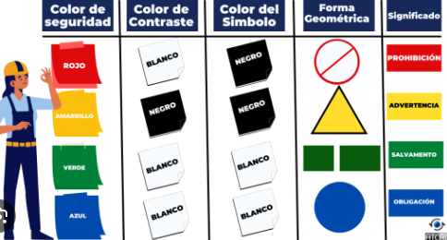
Capítulo 12: iluminación y color

Slide 6
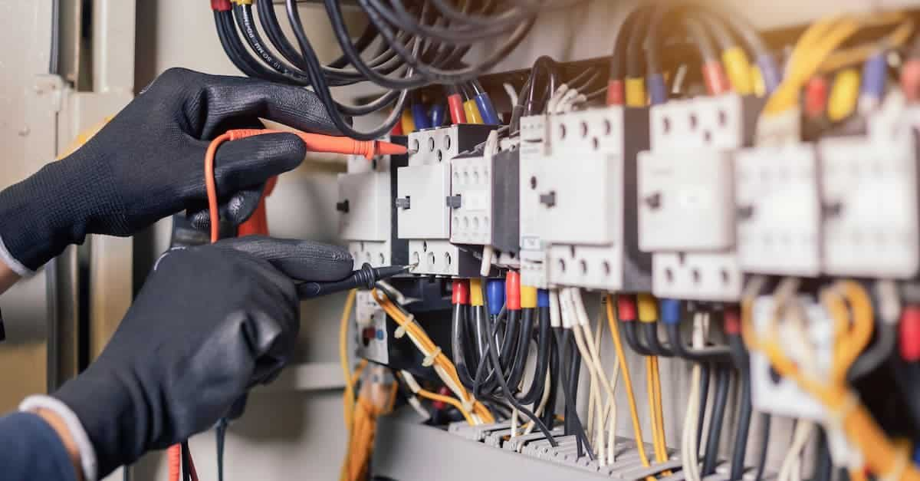
Capítulo 14: instalaciones eléctricas
El Capítulo 14 de la Ley 19587 de Higiene y Seguridad en el Trabajo trata sobre las instalaciones eléctricas en los establecimientos:
Artículo 95: Las instalaciones y equipos eléctricos de los establecimientos deben cumplir con las prescripciones de la reglamentación preventiva.
Artículo 96: Menciona que los materiales y equipos utilizados en las instalaciones eléctricas deben cumplir con las normas técnicas correspondientes. En caso de no estar normalizados, deben asegurar las prescripciones previstas en el Capítulo 14 de la ley.
Artículo 97: Aborda los proyectos de instalaciones y equipos eléctricos, indicando que deben responder a los anexos correspondientes del reglamento. Además, los proyectos con más de 1000 voltios de tensión deben estar aprobados por el responsable del Servicio de Higiene y Seguridad en el Trabajo de cada establecimiento. También se detallan las disposiciones para el mantenimiento de las instalaciones eléctricas y la habilitación del personal para realizar trabajos con tensión.
Artículo 98: Este artículo establece que los trabajos de mantenimiento en instalaciones eléctricas deben ser realizados exclusivamente por personal capacitado y debidamente autorizado por la empresa. Las empresas deben efectuar el mantenimiento periódico de las instalaciones y verificar su estado, registrando los resultados.

Slide 7
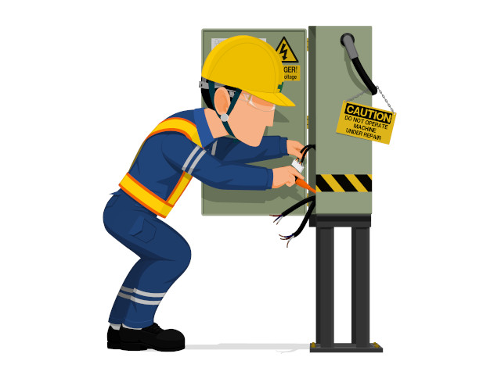
Capítulo 14: instalaciones eléctricas
Artículo 100: Se refiere a los trabajos y maniobras en instalaciones eléctricas. Establece que cada equipo de trabajo debe contar con el material de seguridad necesario para la tarea a realizar, equipos de salvataje y un botiquín de primeros auxilios en caso de accidentes. Además, se destaca la importancia de disponer de todo el material de seguridad requerido para garantizar la protección de los trabajadores durante las operaciones en instalaciones eléctricas.
Artículo 101: Habrá medidas en caso de riesgos de incendio o atmosferas explosivas.
Artículo 102: Los establecimientos e instalaciones expuestos a descargas atmosféricas deben contar con un sistema de protección contra las sobretensiones producidas por rayos. Al exigir la instalación de sistemas de protección contra sobretensiones, se busca minimizar estos peligros y garantizar condiciones más seguras en el lugar de trabajo.
El Anexo VI del Capítulo 14 de la Ley 19.587 de Higiene y Seguridad en el Trabajo establece disposiciones específicas relacionadas con las tareas de montaje, maniobra o mantenimiento en instalaciones eléctricas. Este anexo regula las acciones a seguir en dichas actividades, tanto sin tensión como con tensión, con el objetivo de garantizar la seguridad de los trabajadores y la integridad de las instalaciones eléctricas. Además, detalla los requisitos y procedimientos que deben cumplirse durante estas operaciones para prevenir accidentes y riesgos laborales en el entorno eléctrico.

Slide 8

Capítulo 14: instalaciones eléctricas

Slide 9
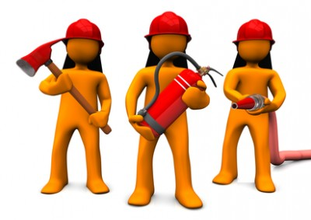
Capítulo 18: protección contra incendios
Art. 160 - La protección contra incendios comprende el conjunto de condiciones de construcción, instalación y equipamiento que se deben observar tanto para los ambientes como para los edificios, aun para trabajos fuera de éstos y en la medida en que las tareas lo requieran. Los objetivos a cumplimentar son:
1) Dificultar la iniciación de incendios.
2) Evitar la propagación del fuego y los efectos de gases tóxicos.
3) Asegurar la evacuación de las personas.
4) Facilitar el acceso y las tareas de extinción del personal de bomberos.
5) Proveer las instalaciones de detención y extinción.
Art. 168 - La equivalencias entre distintos tipos de líquidos inflamables es la siguiente: 1 litro de inflamable de primera categoría, no miscible en agua, es igual a 2 litros de igual categoría miscible en agua y, a su vez, cada una de estas cantidades equivale a 3 litros de inflamable similar de segunda categoría.

Slide 10
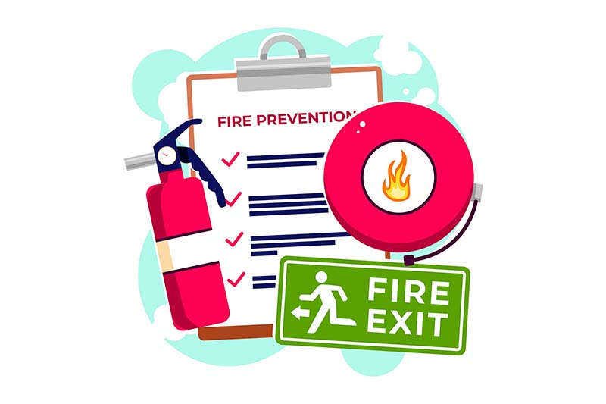
Capítulo 18: protección contra incendios
Art. 169 - En todos los lugares en que se depositen, acumulen, manipulen o industrialicen explosivos o materiales combustibles e inflamables, queda terminantemente prohibido fumar, encender o llevar fósforos, encendedores de cigarrillos y otros artefactos que produzcan llama. el personal que trabaje o circule por estos lugares tendrá la obligación de utilizar calzado con suela y taco de goma sin clavar y sólo se permitirá fumar en lugares autorizados.
Art. 173 - Las condiciones de situación, que constituyen requerimientos específicos de emplazamiento y acceso a los edificios, conforme a las características del riesgo de los mismos, se cumplimentarán según lo establecido en el Anexo VII.
Art. 174 - Las condiciones de construcción, que constituyen requerimientos constructivos que se relacionan con las características del riesgo de los sectores de incendio, se cumplimentarán según lo establecido en el Anexo VII.
Art. 176 - La cantidad de matafuegos necesarios en los lugares de trabajo se determinará según las características y áreas de los mismos, importancia del riesgo, carga de fuego, clases de fuegos involucrados y distancia a recorrer para alcanzarlos.
Las clases de fuego se designarán con las letras A, B, C y D y son las siguientes:
1. Clase A: Fuegos que se desarrollan sobre combustibles sólidos, como ser madera, papel, telas, gomas, plásticos y otros.
2. Clase B: Fuegos sobre líquidos inflamables, grasas, pinturas, ceras, gases y otros.
3. Clase C: Fuegos sobre materiales, instalaciones o equipos sometidos a la acción de la corriente eléctrica.
4. Clase D: Fuegos sobre materiales combustibles, como ser el magnesio, titanio, potasio, sodio y otros.

Slide 11

Capítulo 18: protección contra incendios

Slide 12
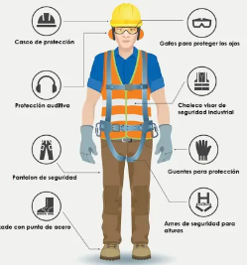
Capítulo 19: equipos y elementos de protección personal
Art. 188.- Todo fabricante de equipos y elementos de protección personal del trabajador, deberá estar inscripto en el registro que a tal efecto habilitará el Ministerio de Trabajo. Sin dicho requisito, no podrán fabricarse ni comercializarse equipos y elementos de protección personal que hagan al cumplimiento de la presente Reglamentación. Estos responderán en su fabricación y ensayo a las recomendaciones técnicas vigentes según lo establecido en el artículo 5º. pintados en colores intensos y contrastantes con la superficie que los contenga, para evitar confusiones.
Art. 189.- Los equipos y elementos de protección personal, serán de uso individual y no intercambiables cuando razones de higiene y practicidad así lo aconsejen. Queda prohibida la comercialización de equipos y elementos recuperados o usados, los que deberán ser destruidos al término de su vida útil.
Art. 191.- La ropa de trabajo cumplirá lo siguiente:
Será de tela flexible, que permita una fácil limpieza y desinfección y adecuada a las condiciones del puesto de trabajo.
. Ajustará bien al cuerpo del trabajador, sin perjuicio de su comodidad y facilidad de movimientos.
Siempre que las circunstancias lo permitan, las mangas serán cortas y cuando sean largas, ajustarán adecuadamente.
Se eliminarán o reducirán en lo posible, elementos adicionales como bolsillos, bocamangas, botones, partes vueltas hacia arriba, cordones y otros, por razones higiénicas y para evitar enganches.

Slide 13
Capítulo 19: equipos y elementos de protección personal (ART. 5)
Art. 5- A los fines de la aplicación de esta ley considérense como básicos los siguientes principios y métodos de ejecución:
a) Creación de servicios de higiene y seguridad en el trabajo, y de medicina del trabajo de carácter preventivo y asistencial;
b) Institucionalización gradual de un sistema de reglamentaciones, generales o particulares, atendiendo a condiciones ambientales o factores ecológicos y a la incidencia de las áreas o factores de riesgo;
c) Sectorialización de los reglamentos en función de ramas de actividad, especialidades profesionales y dimensión de las empresas;
d) Distinción a todos los efectos de esta ley entre actividades normales, penosas, riesgosas o determinantes de vejez o agotamiento prematuros y/o las desarrolladas en lugares o ambientes insalubres;
e) Normalización de los términos utilizados en higiene y seguridad, estableciéndose definiciones concretas y uniformes para la clasificación de los accidentes, lesiones y enfermedades del trabajo;
f) Investigación de los factores determinantes de los accidentes y enfermedades del trabajo especialmente de los físicos, fisiológicos y sociológicos
g) Realización y centralización de estadísticas normalizadas sobre accidentes y enfermedades del trabajo como antecedentes para el estudio de las causas determinantes y los modos de prevención;
h) Estudio y adopción de medidas para proteger la salud y la vida del trabajador en el ámbito de sus ocupaciones, especialmente en lo que atañe a los servicios prestados en tareas penosas, riesgosas o determinantes de vejez o agotamientos prematuros y/o las desarrolladas en lugares o ambientes insalubres;
i) Aplicación de técnicas de corrección de los ambientes de trabajo en los casos en que los niveles de los elementos agresores, nocivos para la salud, sean permanentes durante la jornada de labor;
j) Fijación de principios orientadores en materia de selección e ingreso de personal en función de los riesgos a que den lugar las respectivas tareas, operaciones y manualidades profesionales;
k) Determinación de condiciones mínimas de higiene y seguridad para autorizar el funcionamiento de las empresas o establecimientos;
l) Adopción y aplicación, por intermedio de la autoridad competente, de los medios científicos y técnicos adecuados y actualizados que hagan a los objetivos de esta ley;
m) Participación en todos los programas de higiene y seguridad de las instituciones especializadas, públicas y privadas, y de las asociaciones profesionales de empleadores, y de trabajadores con personería gremial;
n) Observancia de las recomendaciones internacionales en cuanto se adapten a las características propias del país y ratificación, en las condiciones previstas precedentemente, de los convenios internacionales en la materia;
ñ) difusión y publicidad de las recomendaciones y técnicas de prevención que resultan universalmente aconsejables o adecuadas;
o) Realización de exámenes médicos pre-ocupacionales y periódicos, de acuerdo a las normas que se establezcan en las respectivas reglamentaciones.

Slide 14


Capítulo 19: equipos y elementos de protección personal

Slide 15

Capítulo 20: selección y capacitación del personal
El Capítulo 20 de la Ley 19587 de Higiene y Seguridad en el Trabajo trata sobre la selección y capacitación del personal, no tiene anexos relacionados:
Artículo 204: Establece que la selección e ingreso de personal en relación con los riesgos laborales debe realizarse a través de los Servicios de Medicina, Higiene y Seguridad, y otras dependencias relacionadas, actuando de manera conjunta y coordinada.
Artículo 205: Indica que el Servicio de Medicina del Trabajo debe extender un certificado de aptitud antes del ingreso del trabajador, en relación con la tarea que desempeñará.
Artículo 206: Se refiere a que las modificaciones en las exigencias y técnicas laborales deben dar lugar a un nuevo examen médico del trabajador para verificar si posee las aptitudes requeridas por las nuevas tareas.
Artículo 207: Establece que el trabajador o postulante está obligado a someterse a los exámenes preocupacionales y periódicos que disponga el servicio médico de la empresa.

Slide 16

Capítulo 20: selección y capacitación del personal

Slide 17

Capítulo 21: CAPACITACIÓN
Capítulo 21 - Capacitación.
Art. 208 - Todo establecimiento estará obligado a capacitar a su personal en materia de higiene y seguridad, en prevención de enfermedades profesionales y accidentes del trabajo, de acuerdo a las características y riesgos propios, generales y específicos de las tareas que desempeña.
Art. 209 - La capacitación del personal deberá efectuarse, por medio de conferencias, cursos, seminarios, clases y se complementarán con el material educativo gráfico, medios audiovisuales, avisos y carteles que indiquen medidas de higiene y seguridad.
Art. 210 - Recibirán capacitación en materia de higiene y seguridad y medicina del trabajo todos los sectores del establecimiento en sus distintos niveles:
1. Nivel superior (dirección, gerencias y jefaturas).
2. Nivel intermedio (supervisión de línea y encargados).
3. Nivel operativo (trabajadores de productos y administrativos).

Slide 18

Capítulo 21: CAPACITACIÓN
Art. 211 - Todo establecimiento planificará en forma anual programas de capacitación para distintos niveles, los cuales deberán ser presentados a la Autoridad de Aplicación, a su solicitud.
Art. 212 - Los planes anuales de capacitación serán programados y desarrollados por los Servicios de Medicina, Higiene y Seguridad en el Trabajo en las áreas de su competencia.
Art. 213 - Todo establecimiento deberá entregar por escrito a su personal las medidas preventivas tendientes a evitar las enfermedades profesionales y accidentes del trabajo.
Art. 214 - La autoridad nacional competente podrá, en los establecimientos y fuera de ellos y por los diferentes medios de difusión, realizar campañas educativas e informar

Slide 19


Capítulo 21: CAPACITACIÓN

